Slide 1
МУНИЦИПАЛЬНЫЙ ОКРУГ ТАЗОВСКИЙ РАЙОН
Муниципальное бюджетное дошкольное образование
Детский сад «Оленёнок»
Визитная карточка
«Логопедического кабинета»
Тазовский, 2022

Slide 2
МУНИЦИПАЛЬНЫЙ ОКРУГ ТАЗОВСКИЙ РАЙОН
Муниципальное бюджетное дошкольное образовательное учреждение
детский сад «Оленёнок»
ул. Северная, 5, п. Тазовский, Ямало-Ненецкий автономный округ, 629350
тел./факс:8 (34940)2-00-15/2-00-10,
olenenok@tazovsky.yanao.ru
http://taz-olenenok.ru/
Административно-управленческий персонал:
Тугова Людмила Михайловна
Заведующий МБДОУ детский сад «Оленёнок»
Турченко Елена Александровна
Заместитель заведующего по ВМР

Slide 3
Салиндер Ксения Сергеевна Образование: 1. ФГАОУ ВО «Тюменский государственный университет», г. Тюмень, специальное (дефектологическое) образование, 2017 г. (бакалавриат); 2. ФГБОУ ВО «Российский государственный педагогический университет им. А.И. Герцена»,г. Санкт-Петербург, специальное (дефектологическое) образование, 2021 г.(магистратура); 3. ООО «Инфоурок», г. Смоленск, 2021 г., профессиональная переподготовка по программе «Педагогика дополнительного образования детей и взрослых»; 4. ООО «Инфоурок», г. Смоленск, 2021 г., профессиональная переподготовка по программе «Тьюторское сопровождение в образовательных организациях». Стаж педагогической работы: 5 лет Общий стаж работы: 5 лет По специальности: 5 лет В данном учреждении: 5 лет Должность: учитель-логопед Квалификация: первая квалификационная категория Год прохождения аттестации: май 2022 год Личный рабочий сайт: https://infourok.ru/user/salinder-kseniya-sergeevna

Slide 4
Девиз логопедического кабинета
Мы будем разговаривать
И будем выговаривать
Все правильно и внятно,
Чтоб было всем понятно!

Slide 5
Приоритетные направления работы
совершенствование коррекционно-воспитательной работы по наиболее важным направлениям с учетом возрастных особенностей воспитанников;
структурированное и динамическое наблюдение за речевой деятельностью детей на занятиях и вне них;
систематизация учебно-методического материала.

Slide 6
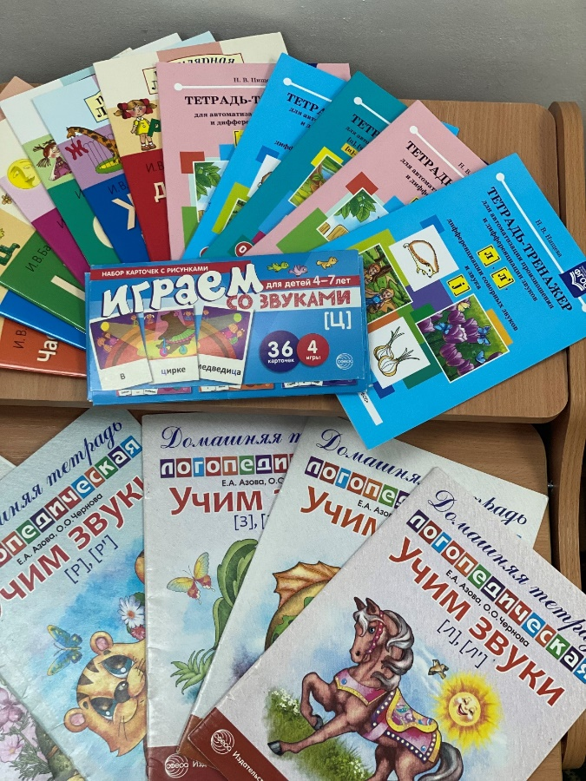
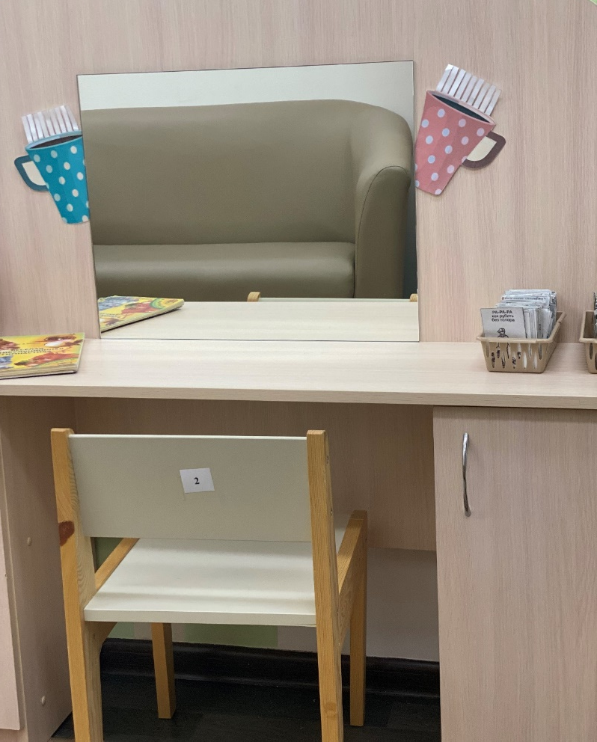
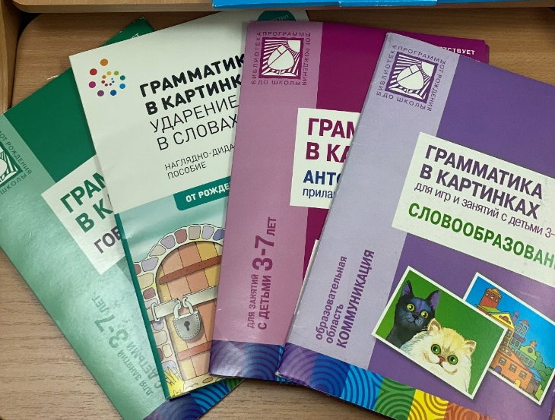
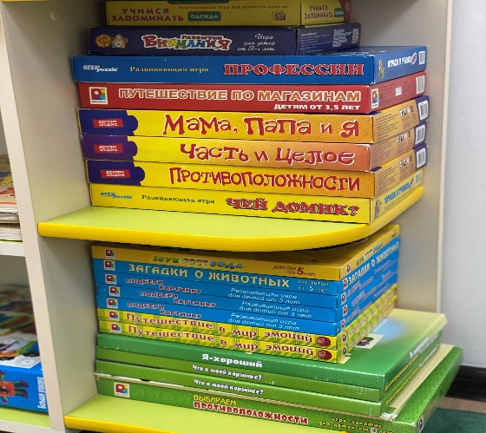
Кабинет учителя-логопеда МБДОУ д/с «Олененок» очень уютный, его главное достоинство – это наличие четких функциональных зон.
Зона для проведение индивидуальных занятий
Индивидуальное логопедическое занятие включают в себя следующие направления работы:
1) работу над артикуляционной моторикой;
2) работу над воздушной струёй;
3) работу над фонематическим восприятием;
4) отработку произносительного навыка (в зависимости от этапа работы над звуком);
5) отработку лексико-грамматических конструкций;
6) работу над неречевыми психическими процессами;
7) работу над мелкой моторикой.

Slide 7
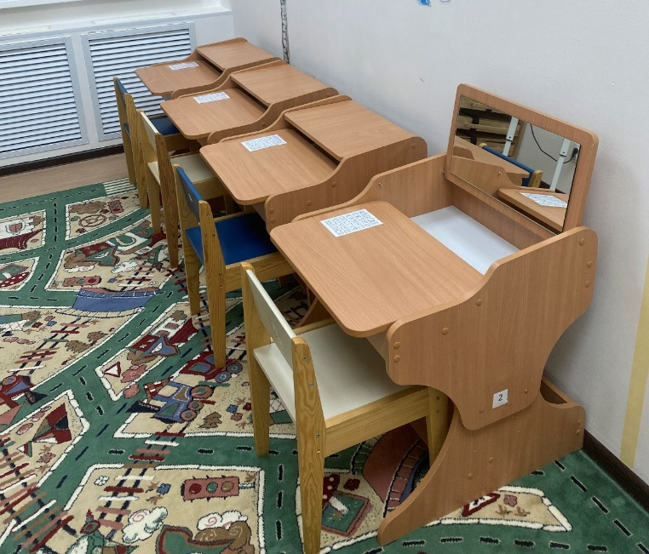
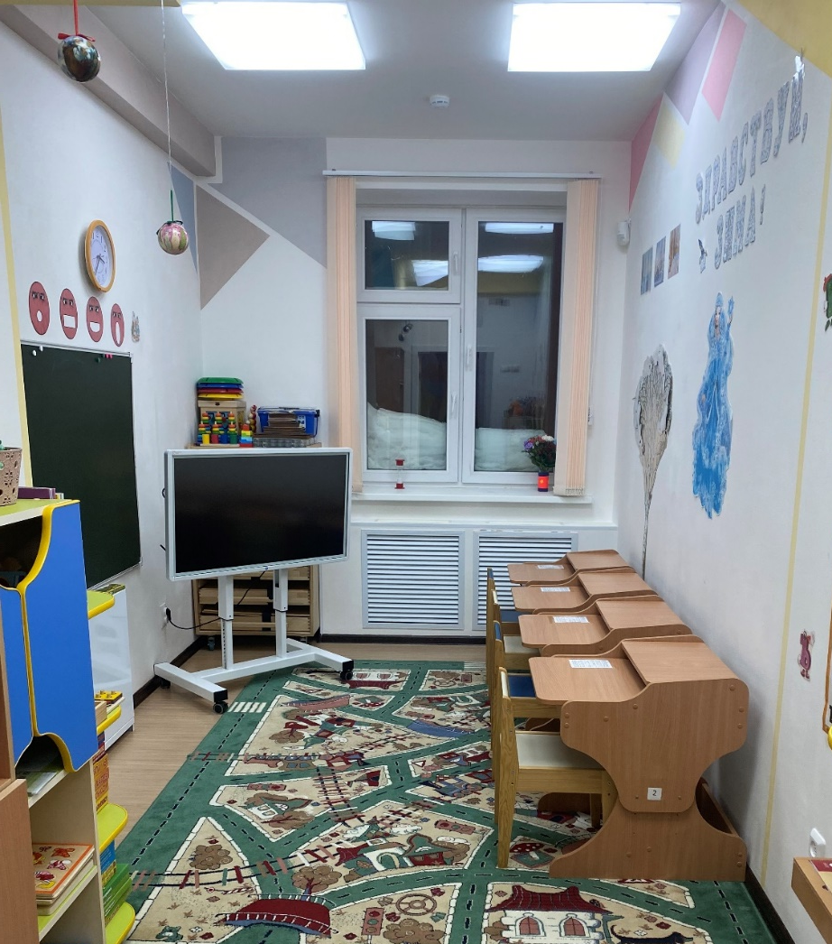
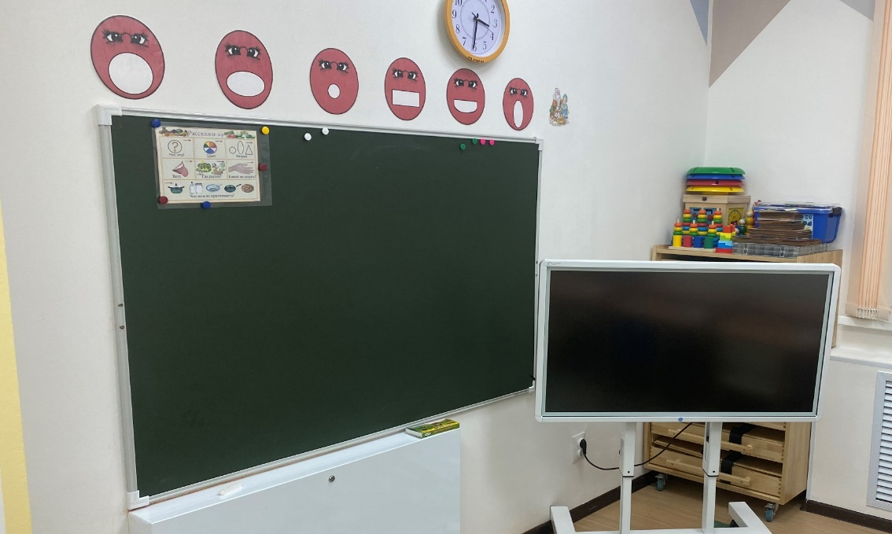
Кабинет учителя-логопеда МБДОУ д/с «Олененок» очень уютный, его главное достоинство – это наличие четких функциональных зон.
Зона для проведение подгрупповых занятий
Подгрупповые логопедические занятия – это занятия, позволяющие эффективно решать коррекционные задачи и задачи по общему развитию речи у детей, посредством формирования у них умений входить в общий ритм работы, следовать указаниям и инструкциям.

Slide 8
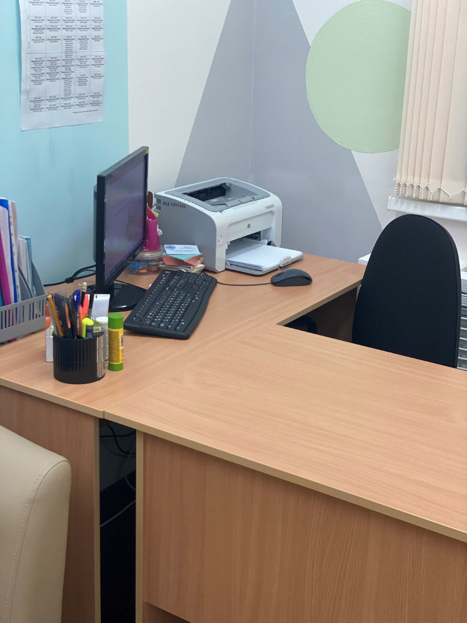
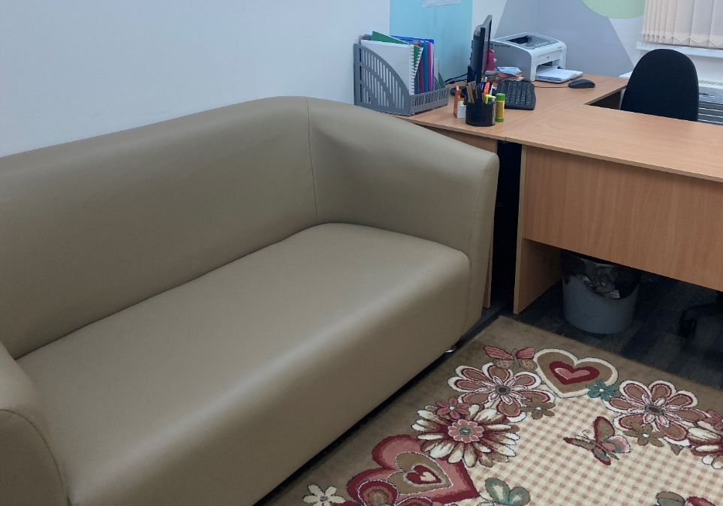
Кабинет учителя-логопеда МБДОУ д/с «Олененок» очень уютный, его главное достоинство – это наличие четких функциональных зон.
Рабочая зона педагога
Рабочая зона учителя-логопеда оснащена современной функциональной мебелью, компьютером, принтером и необходимыми канцелярскими принадлежностями, имеются зоны для хранения методической литературы и пособий.
Также в кабинете имеется зона для консультаций с родителями.

Slide 9
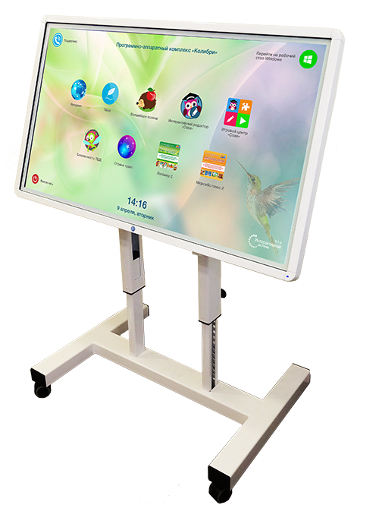
В кабинете учителя-логопеда имеется:
Программно-аппаратный комплекс «Колибри» применяется:
для психологической разгрузки детей.
для обучения детей с нарушением речи по всем направлениям развития.
для разработки и демонстрации педагогами собственных интерактивных занятий.
для обучения детей шашкам и шахматам.
для развития навыков программирования и инженерного мышления.
для работы с детьми с ОВЗ.

Slide 10
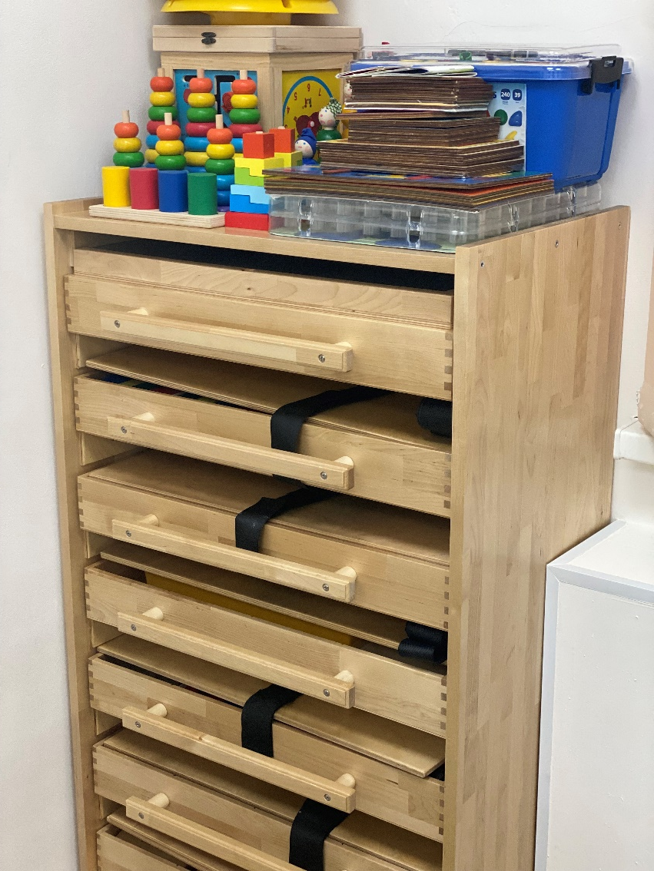
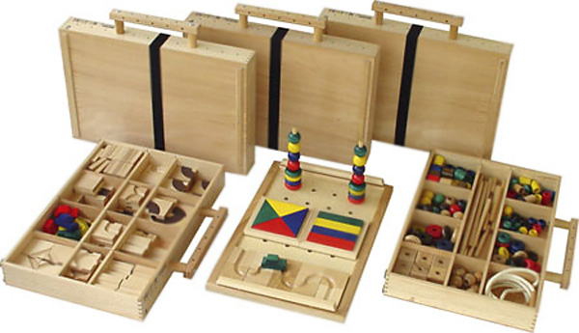
В кабинете учителя-логопеда имеется:
Игровой комплект «Пертра»
Благодаря расширеннию тактильных и кинестетических ощущений, происходит обострение внимания, улучшения зрительной, тактильной и кинестетической памяти и обогащения речи. Повышает познавательную активность и развивает мелкую моторику рук детей.

Slide 11
В кабинете имеется уголок театрализованной деятельности
Для того, чтобы быстрее ввести поставленные звуки в речь и избежать «кабинетной речи», необходимо создание условий, в которых каждый ребенок мог бы проговаривать тексты, стихи, как в обычном разговоре, так и публично, не стесняясь слушателей. Огромную помощь в этом оказывают использование на занятиях элементов театрализованной деятельности.

Slide 12
Ксения Сергеевна постоянно развивает свои профессиональные качества и способности. Принимает активное участие в профессиональных педагогических конференциях, педагогических совещаниях, конкурсах, фестивалях, на муниципальном, окружном всероссийском уровне. В 2019г. заняла 1 место во Всероссийском конкурсе профессионального мастерства специалистов службы психолого-педагогического сопровождения «Отдавая сердце – 2019» в номинации «Учитель-логопед». В 2021г. получила диплом за участие в муниципальном конкурсе педагогического мастерства в номинации «Лучший педагог дополнительного образования». Имеет следующие награды: 1. Почетная грамота Департамента образования Администрации Тазовского района; 2. Почетная грамота МБДОУ д/с «Олененок» за качественную организацию занятий по коррекции речи, с использованием современных технологий, профессионализм и старание, теплое отношение к воспитанникам, чуткость, доброту и отзывчивость, в связи с окончанием 2020-2021 учебного года. 3. Почетная грамота МБДОУ д/с «Олененок» за успехи в профессиональной деятельности, творческий подход к процессу обучения и воспитания дошкольников, большой личный вклад в развитие имиджа детского сада по итогам 2021-2022 учебного года.

